Slide 1

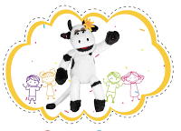
MANUAL TECNICO ADMINISTRATIVO DEL PAI
ENFERMERA KARINA MIPAZ
CORDINADORA PAI

Slide 2
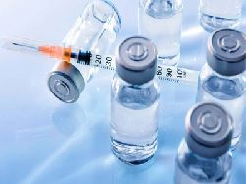
INMUNOBIOLÓGICOS

Slide 3
Vacunas incluidas en el Programa Ampliado de Inmunizaciones (PAI
Vacuna antituberculosa (BCG)
Previene enfermedad de tuberculosis. Su transmisión es directa, de persona a persona, no tiene toxinas conocidas, lo que le permite mantenerse en bacteriostasis (detención del crecimiento y producción) por largos períodos en el interior de las células; es aerobio, de
multiplicación lenta y con numerosos antígenos capaces de despertar una gran variedad de respuestas inmunológicas en el huésped
Estudios recientes han demostrado que la vacuna de BCG da protección cruzada contra la lepra10, por lo que se recomienda su administración a los contactos de personas con lepra
Indicación: se utiliza para prevenir las formas graves
extrapulmonares de la enfermedad (tuberculosis
meníngea o diseminada) en la población infantil.
Tipo de vacuna: viva atenuada bacteriana replicativa11, cuyo contenido es una suspensión de bacilos vivos (Calmette-Guerin) que corresponde a una cepa de Mycobacterium bovis atenuada.

Slide 4
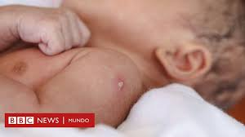
VÍA Y SITIO DE ADMINISTRACIÓN
VIA: Intradérmica, en el cuadrante superior externo de la zona escapular izquierda.
Casi todos los vacunados presentan reacción en el lugar de la inyección que se caracteriza por una pápula, que puede ser roja, sensible e indurada.Esta pápula se presenta dos o más semanas después de la vacunación y puede ulcerarse después de 2-5 meses, dejando una cicatriz superficial.
También puede ocurrir inflamación de los nódulos linfáticos regionales ipsilaterales (generalmente axilares pero también pueden ser cervicales y/o supraclaviculares). Sin embargo, los nódulos linfáticos permanecen pequeños (<1,5 cm) y no se adhieren a la capa más superficial de la piel.

Slide 5
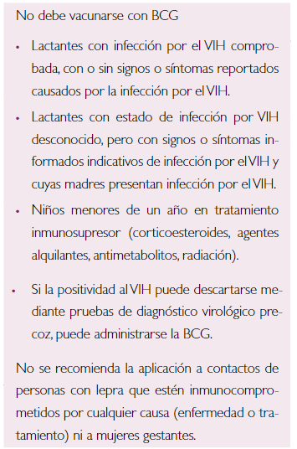
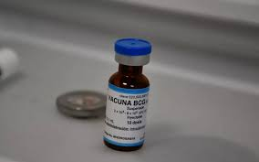
CONTRAINDICACIONES
Dosis, Jeringa y Aguja
•Dosis para población infantil de 0 a 1 año: 0,05cc y para mayores de 1 año: 0,1cc, según la casa
productora.
• Jeringa de 1cc – Calibre de aguja: 26 G x 3/8 ́ ́

Slide 6
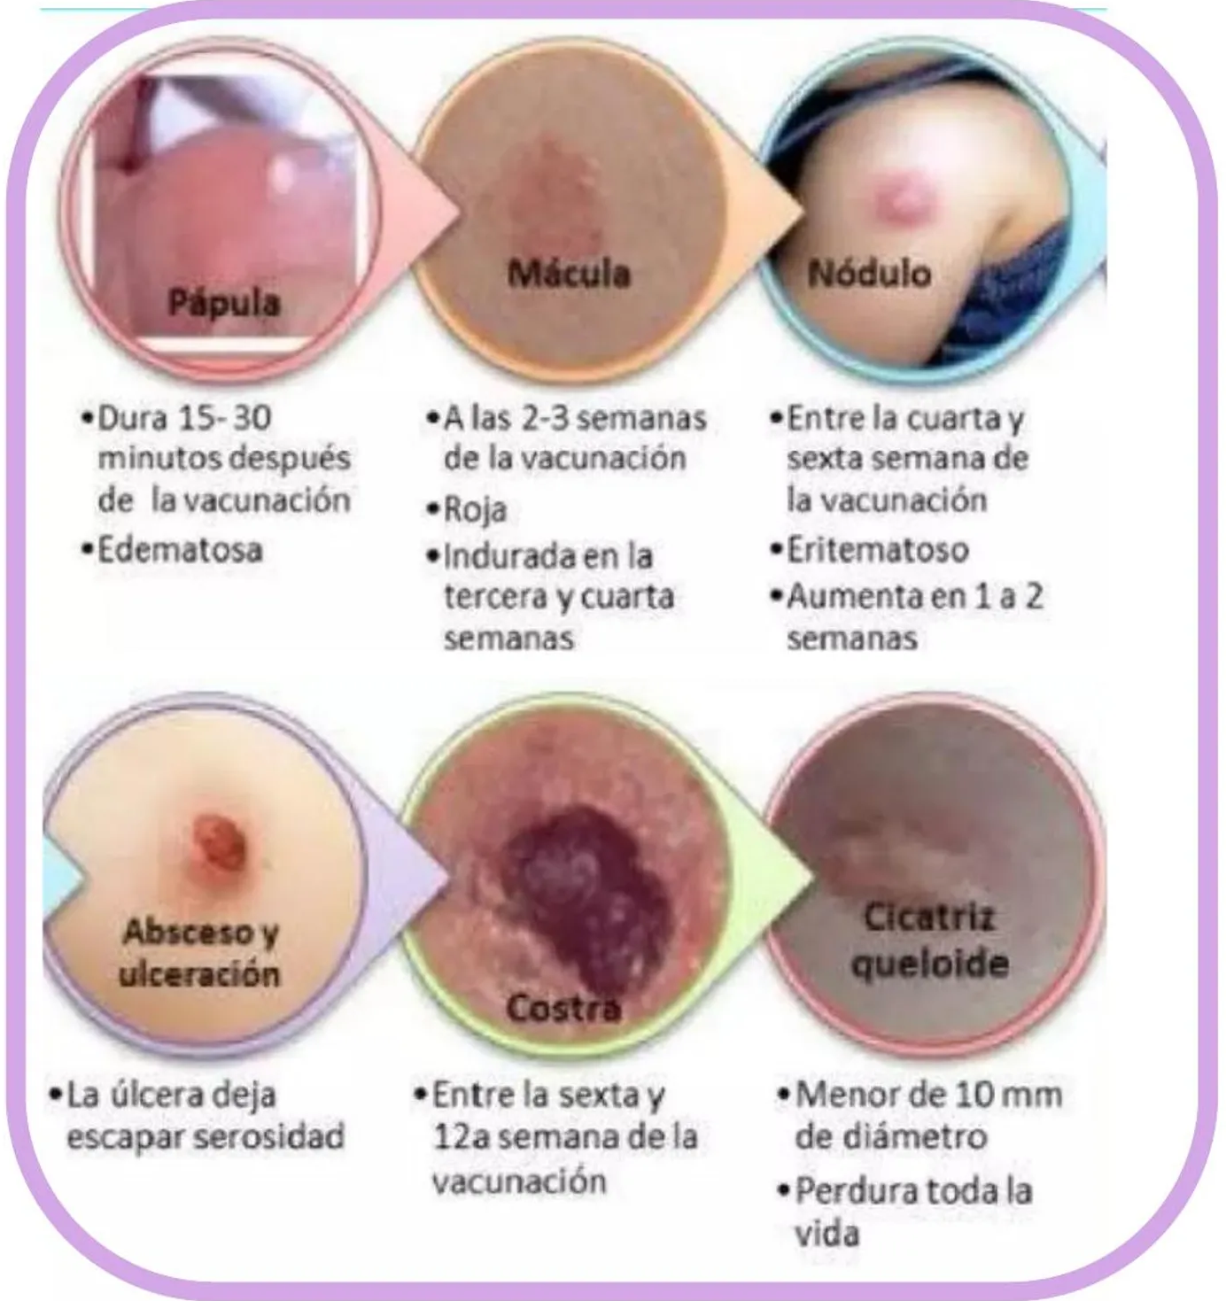
REACCIONES ADVERSAS
La vacuna BCG es muy segura, dada su aplicación a
millones de niños en el mundo. El 95% de las personas vacunadas tienen una reacción local, seguida de la formación de una cicatriz, durante 3 meses. La presentación de eventos adversos se correlaciona con
la concentración bacteriana de la vacuna, la edad al
recibir la vacuna, la cepa de BCG utilizada y la técnica
de aplicación empleada.

Slide 7
Leves: las úlceras locales y linfadenitis supurativa regional son las más frecuentes, La linfadenitis sucede durante los primeros 5 meses después de la vacunación y se recomienda la observación antes que el tratamiento antibiótico o el drenaje. Se han observado brotes epidémicos de linfadenitis después de la introducción de una nueva cepa de BCG en una región o país
Moderados: son menos frecuentes, como la osteítis,lupus vulgaris, eritema nodoso, iritis u osteomielitis.
Estos eventos requieren de tratamiento antituberculoso que no incluya la pirazinamida, por la resistencia de la cepa a este medicamento
Graves: La diseminación del BCG que pueda llevar a la muerte es un evento poco frecuente (con una incidencia de solamente 0,19 a 1,56 por cada millón de vacunados) y se produce cuando se vacuna accidentalmente a personas con inmunidad celular
gravemente deprimida. El desarrollo de inmunosupresión progresiva puede llevar a una reactivación
de microorganismos latentes de BCG y provocar eventos adversos regionales o diseminados. Se han
descrito eventos adversos diseminados en personas con VIH.

Slide 8
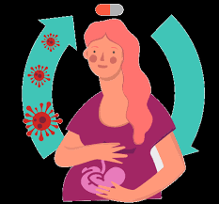
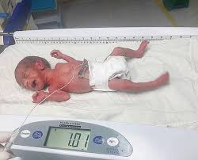
PRECAUCIONES:
• Lactantes con peso menor a 2.000 g.
• En los hijos de madres con VIH debe retrasarse la aplicación de la dosis hasta que se descarte totalmente la infección en el menor

Slide 9
VACUNA CONTRA LA HEPATITIS B
La infección con el virus de la hepatitis B, puede presentarse de forma subclínica o autolimitada hasta hepatitis o enfermedad fulminante (letal). También se
puede presentar de forma crónica y llevar a cirrosis hepática o cáncer de hígado (hepatocarcinoma). Si la infección es adquirida durante la infancia, es mayor la
posibilidad de desarrollar síntomas tempranos y enfermedad crónica. La hepatitis B en su forma aguda, no se diferencia de otros cuadros de hepatitis, inicia con
malestar general, anorexia, náuseas, vómito ocasional, fiebre leve y fatiga; algunos pueden tener dolores o inflamaciones articulares, brotes y edemas. Luego pasa
a una fase ictérica (la piel y las mucosas se tornan amarillentas) que puede aumentar estos síntomas.
La transmisión de la enfermedad se puede dar a través de la sangre (de madre a hijo, por transfusiones, o accidentes de riesgo biológico), en relaciones sexuales no protegidas o por el contacto directo de fluidos contaminados con las mucosas; no se transmite por el agua, el aire o los alimentos. Si una persona tiene el antígeno de superficie positivo (AgHBs) es un potencial transmisor, situación que aumenta si tiene el antígeno e positivo. Solo la sangre (suero), saliva, semen y fluidos vaginales son vehículos adecuados para la transmisión. El virus tiene la capacidad de sobrevivir
en el ambiente por siete días sobre materiales en los que no se ve contaminación.

Slide 10
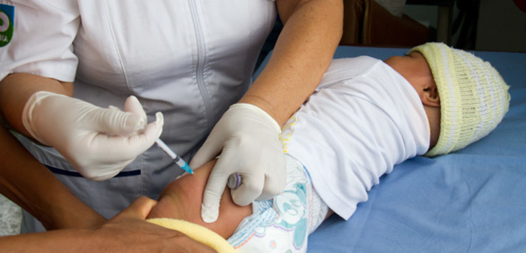
INDICACIÓN: El objetivo primario de la vacunación
consiste en prevenir la infección crónica, sus secuelas
y el estado del portador.
El objetivo secundario es evitar la infección aguda por hepatitis B.
Vía y sitio de administración
Intramuscular
No caminadores: vasto externo tercio medio cara
anterolateral del muslo.
Caminadores: región superior central del músculo
deltoides (brazo)
La dosis pediátrica es de 10 μg, que equivale a 0,5 ml
con jeringa de 1 ml, aguja 23 G x 1

Slide 11
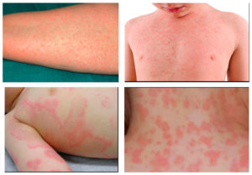
CONTRAINDICACIONES.
Reacción alérgica grave (por ejemplo, anafilaxia) después de una dosis anterior o a algún componente de la vacuna
ESQUEMA
• En Colombia se vacuna al recién nacido en las primeras 12 horas de vida con el objetivo de cortar la transmisión vertical madre-hijo de la hepatitis B

Slide 12
REACCIONES ADVERSAS
GRAVES:
Los estudios epidemiológicos controlados, grandes, no revelan ninguna asociación entre la vacuna contra la hepatitis B y el síndrome de muerte súbita del lactante, diabetes mellitus, ni enfermedades desmielinizantes, por ejemplo esclerosis múltiple
LEVES: Los efectos adversos notificados con mayor frecuencia en adultos y niños son dolor en el lugar de inyección, referido por el 3-29% de los vacunados, y una temperatura mayor de 37,7° C.

Slide 13
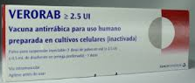
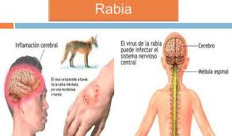
VACUNA CONTRA LA RABIA HUMANA
El virus de la rabia produce una encefalitis letal. El
virus es transmitido a través de la mordedura de un
animal o humano portador que impregna de saliva,
con alta carga de virus, la herida ocasionada en esa
mordedura. Los vectores más importantes de la infección son los perros (que también son reservorios), gatos, zorros, coyotes, chacales y murciélagos.
La rabia se puede manifestar en forma “furiosa”,
transmitida por caninos, o en forma paralítica, transmitida por el murciélago. La forma “furiosa” se caracteriza por espasmos “fóbicos”, intermitencia de la conciencia y signos como dilatación de pupila o salivación exagerada. En la forma paralítica, tiene la presentación similar a un síndrome de Guillain-Barré, pero se diferencia porque la rabia se presenta con fiebre, mantenimiento de la conciencia e incontinencia urinaria

Slide 14
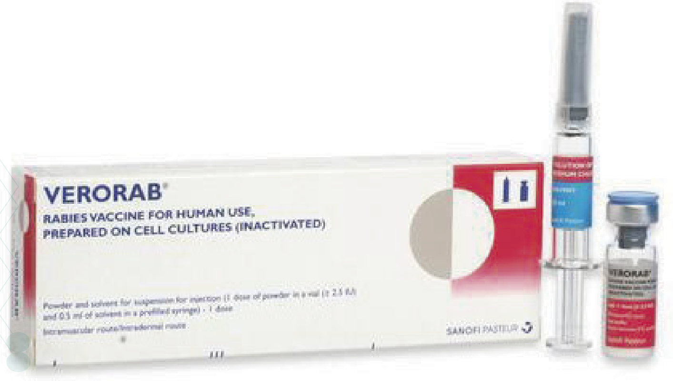
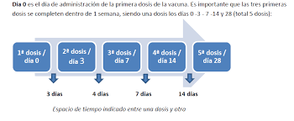
VACUNA
Indicación: se utiliza para prevenir el virus de la rabia humana.
Tipo de vacuna: virus inactivado o muerto de células enteras
ESQUEMA POSTERIOR A LA EXPOSICIÓN
• En personas expuestas de cualquier edad, que no hayan recibido anteriormente ningún tratamiento antirrábico.
• Serie de 5 dosis: los días 0, 3, 7, 14 y 30 después
de la primera dosis.
• En caso de presentarse una interrupción en su aplicación, se reanuda hasta completar el número total de dosis indicadas.
Cuando se haya iniciado la aplicación de la vacuna y se observe simultáneamente al perro o al gato mordedor, la vacunación se suspenderá si al quinto día de observación el animal no muestra signos de rabia (no se aplica la siguiente dosis); la observación del animal se continúa hasta el décimo día.

Slide 15
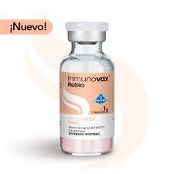
SI ES UNA EXPOSICIÓN GRAVE: La persona debe recibir adicionalmente a la vacuna, la inmunoglobulina de la rabia (IGR), al mismo tiempo que la primera dosis de a vacuna, para proveer una rápida protección que perdure hasta que la vacuna funcione
Las personas que han recibido tratamiento: completo pre o posexposición (tres o más dosis de vacuna antirrábica), no deben recibir IGR ante una nueva exposición

Slide 16
Refuerzos de vacuna: depende del tiempo transcurrido entre el tratamiento completo recibido (pre o posexposición) y la nueva exposición que amerite tratamiento.
• Si el período transcurrido es menor de un año a partir de la última dosis, se aplica una dosis cuando la exposición ha sido leve y tres dosis los días 0, 7 y 28 cuando la exposición ha sido grave.
• Si el período transcurrido es mayor de un año a partir de la última dosis, tanto para exposición leve como para exposición grave, se aplican tres dosis de vacuna los días 0, 7 y 28.
• Si por abandono u otra causa el paciente recibió una o dos dosis de vacuna, ante una nueva exposición que amerite tratamiento, debe recibir inmunización completa posexposición y si es necesario, la administración de suero antirrábico.
• Si se trata de personas que por razón de su oficio se encuentran expuestas permanentemente al virus rábico (personal de laboratorio, bioterios, centros de zoonosis, control de murciélagos, entre otros), deben recibir un refuerzo, un año después de la primera vacunación.

Slide 17
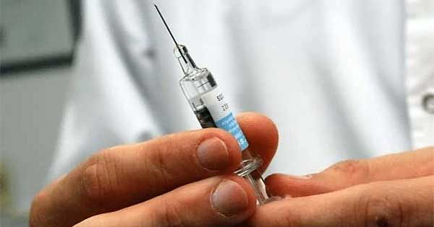
CONTRAINDICACIONES
Dada la gravedad del cuadro clínico, que puede llevar
a la muerte si no se trata con inmunoprofilaxis específica, las contraindicaciones no existen en el balance
riesgo/beneficio en caso de mordedura por animal
con rabia. No contraindicada en gestantes.

Slide 18
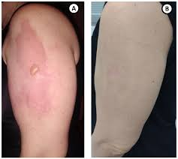
REACCIONES ADVERSAS
Leves: las reacciones son poco comunes en población infantil. En adultos, las reacciones locales como dolor, eritema e hinchazón o picazón en el sitio de la inyección son reportadas entre el 15 y el 25%, y las reacciones sistémicas leves como dolor de cabeza, náuseas, dolor abdominal, dolores musculares y mareos son reportadas entre el 10 y el 20% de los receptores.
Graves: los eventos graves después de la vacunación son raros. Se pueden desarrollar reacciones alérgicas (anafilaxia) y una dificultad respiratoria leve en el 6% de las personas que reciben dosis de refuerzo de la vacuna de células diploides humanas contra la rabia.
• Se han reportado tres casos de una enfermedad neurológica similar al síndrome Guillain-Barré, un desorden progresivo que afecta el sistema nervioso, en personas que recibieron la vacuna de células diploides humanas contra la rabia. En estos casos, todos los pacientes se recuperaron en un lapso de tres meses.

Slide 19
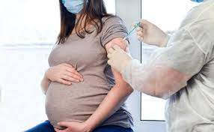
PRECAUCIONES
• El embarazo y lactancia para la profilaxis posexposición está indicada, se debe realizar evaluación posterior.
• Las reacciones locales o sistémicas leves no contraindican continuar con la vacunación.
• En inmunocomprometidos y en corticoterapia
de altas dosis, tras la aplicación de la pauta completa, hay que valorar el resultado de los títulos de anticuerpos neutralizantes

Slide 20
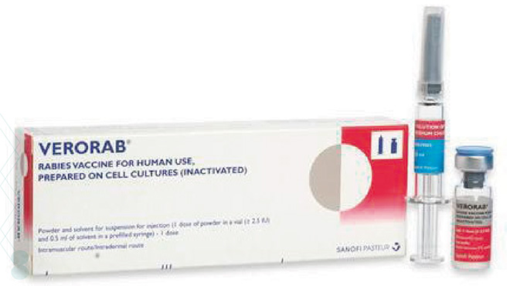
SUEROS HOMÓLOGOS O INMUNO-
GLOBULINAS (IG)
Inmunoglobulina antirrábica humana (IGR)
• De acuerdo a la guía de manejo de exposición a rabia del INS, la inmunoglobulina antirrábica está indicada en personas con exposición grave a los virus de la rabia, y no vacunados ni sensibilizados previamente.
•Inmunoglobulina antirrábica humana homóloga,
se obtiene de un grupo de donantes que hayan
recibido vacuna antirrábica antes o después de la
exposición y que han desarrollado un alto título
de anticuerpos.
Disponible comercialmente, se presenta en frascos de 2, 5 y 10 ml que contienen 150 UI/ml.
• Se administra con uso simultáneo de inmunoprofilaxis activa (vacuna)

Slide 21
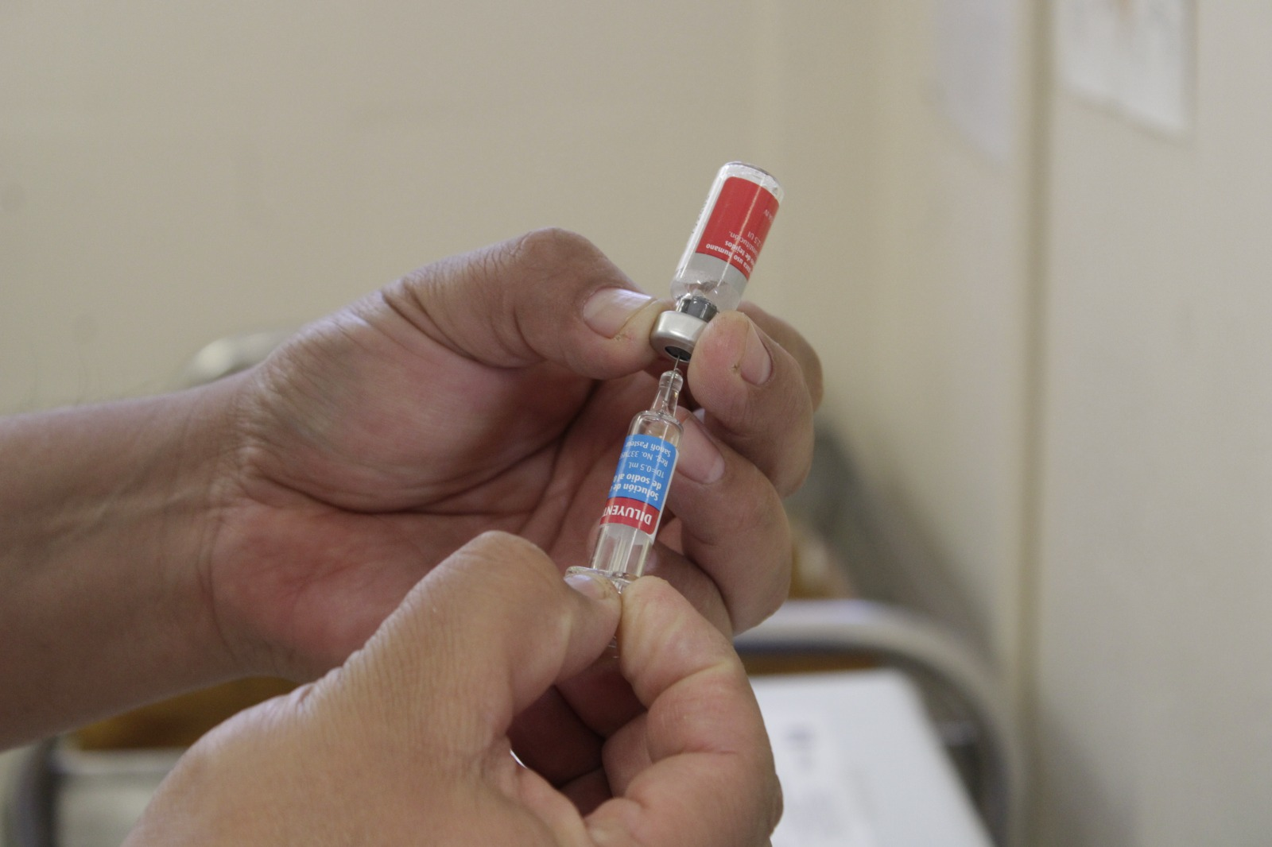
ESQUEMA DE APLICACIÓN
• La aplicación de la IGR debe hacerse lo más
pronto posible después de la exposición grave.
• Si ante una exposición grave, por alguna razón el
suero no se aplicó simultáneamente con el inicio del esquema de vacunación, se podrá aplicar hasta el 7 día de iniciada la vacunación; nunca se debe aplicar después de la tercera dosis de vacuna.
• Debe aplicarse simultáneamente con la primera dosis de vacuna inactivada de rabia.
• Inmunoglobulina antirrábica humana homóloga. »No requiere para su aplicación realizar pruebas de sensibilidad; »
Dosis y vía de administración: 20 UI/kg de
peso, intramuscular, en un sitio diferente al de la vacuna, según prescripción médica.
• Conservación y almacenamiento: en refrigeración entre +2° C y +8° C

Slide 22
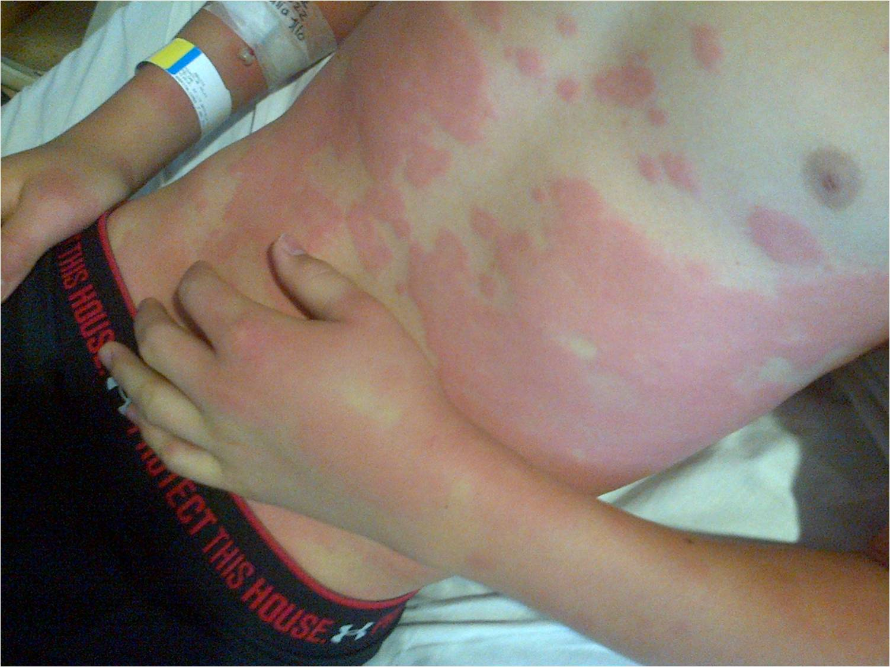
REACCIONES ADVERSAS Y CONTRAINDICACIONES
• Puede desencadenar reacciones alérgicas locales
y sistémicas que pueden afectar el sistema cardiovascular y respiratorio, variando desde reacciones locales leves hasta sistémicas.
• Se debe mantener en observación médica hospitalaria al paciente, por lo menos una (1) hora después de su aplicación y tener en cuenta de manera cuidadosa las recomendaciones y advertencias de la casa o laboratorio fabricante, que se incluyen en el inserto respectivo.

Slide 23
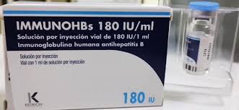
INMUNOGLOBULINA CONTRA LA HEPATITIS B (IGHB)
Descripción
Su administración consigue concentraciones de antiHBs detectables durante un periodo aproximado de dos meses.
Esquema de aplicación
• La dosis es de 0,06 ml/kg, vía intramuscular, según
prescripción médica.
• En neonatos y menores de doce meses, es de 0,5
ml por dosis, independientemente del peso.
• Está indicada para la profilaxis posexposición al virus de hepatitis B en contactos domésticos, contactos sexuales y exposición accidental percutánea o a través de mucosas, y para la prevención de la transmisión perinatal de una madre AgHbs (+).
• En situación de madre AgHbs (+) aplicar al recién nacido 0,5 ml de IGHB, preferiblemente en las primeras 8-12 horas del nacimiento, junto con la vacuna contra hepatitis B

Slide 24
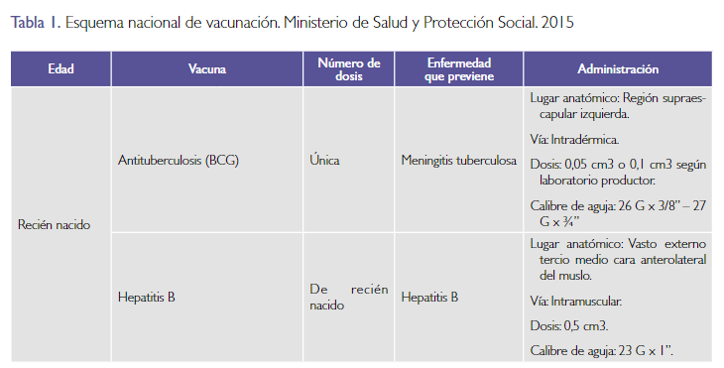
ESQUEMA DE VACUNACION

Slide 25
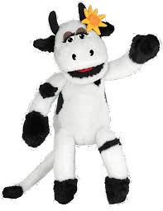
GRACIAS

